Slide 1
Il y a 100 ans Les offensives de printemps
Bernard LIAN
(5/05/2018)

Slide 2
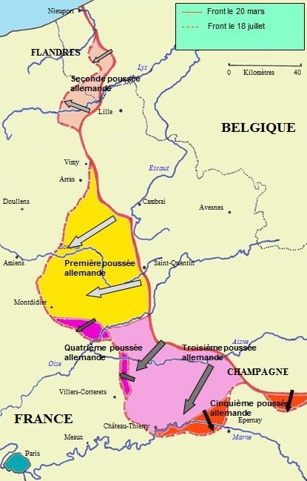
Les offensives
allemandes mars-juillet 1918
sur le front
de l’ouest

Slide 3
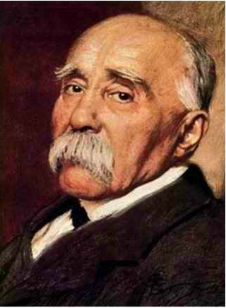
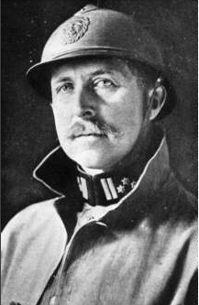
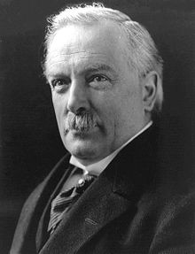
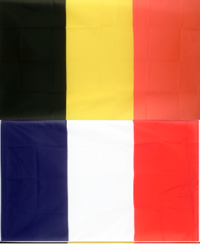
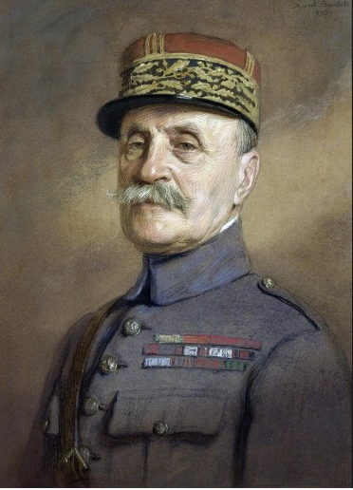
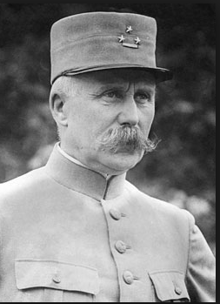
Le roi Albert Ier
Le Roi Soldat
Georges Clémenceau
Président du Conseil et Ministre de la guerre
Généralissime
Ferdinand Foch
Commandant en chef des troupes alliées
Général Philippe Pétain
Commandant en chef des forces françaises

Slide 4
Le roi Georges V
Lloyd George
1er ministre
William Robert Roberson
Field Marshal
Chef de l’état major impérial
Douglas Haig
Field Marshal
Commandant en chef de l’armée britannique en France

Slide 5
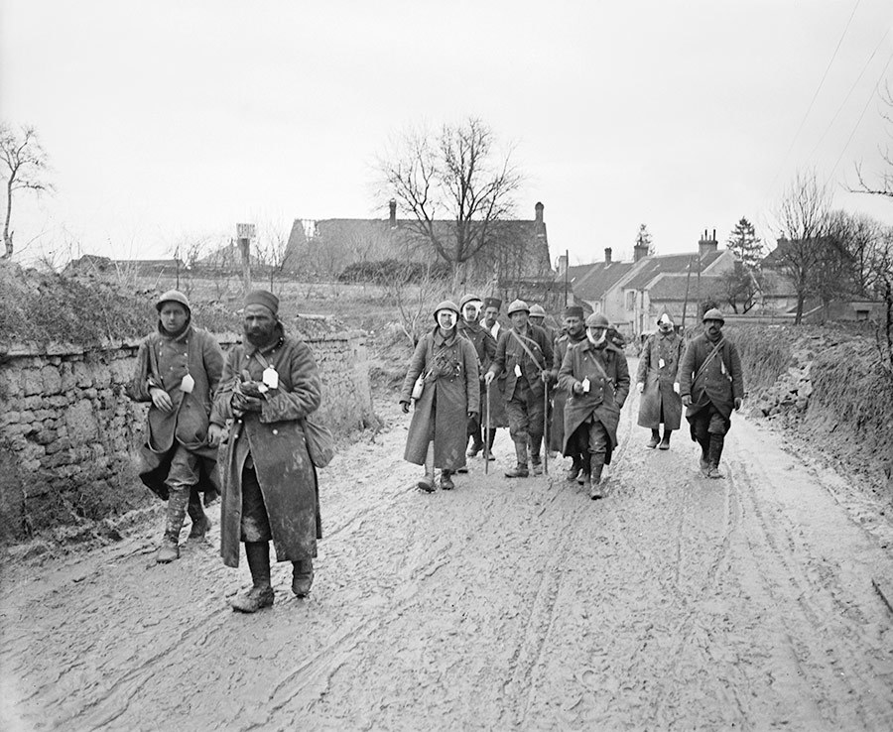
Sur le chemin des dames
1917

Slide 6
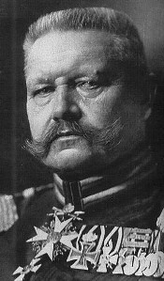
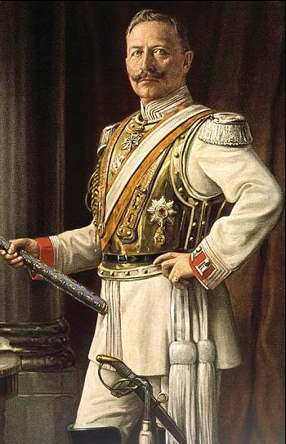
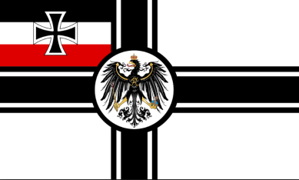
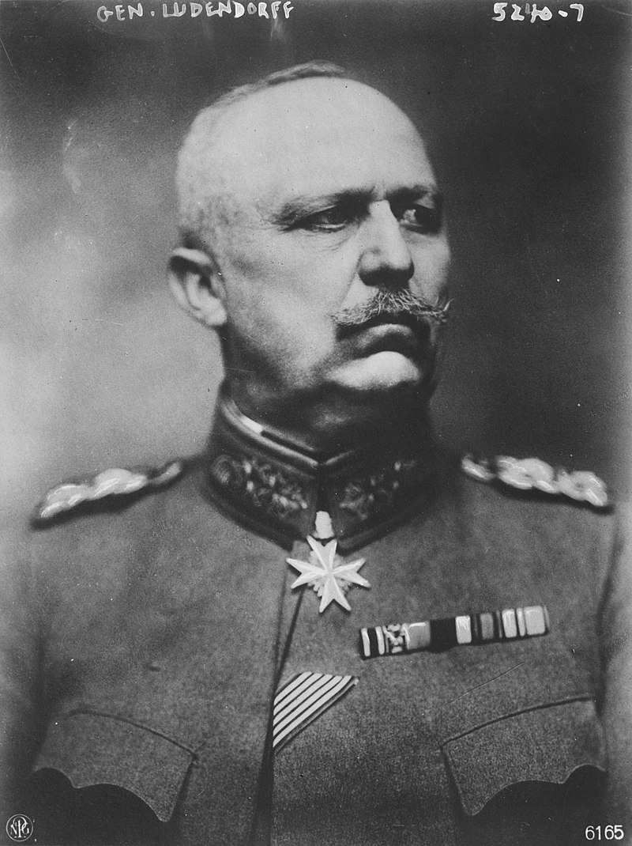
Paul von Beneckendorff
und von Hindenburg Generalfeldmarschall
Commandant en chef de l'armée allemande
Guillaume II
Empereur d’Allemagne et Roi de Prusse
Erich Ludendorff
Generalquartiermeister
Chef d’état-major adjoint

Slide 7
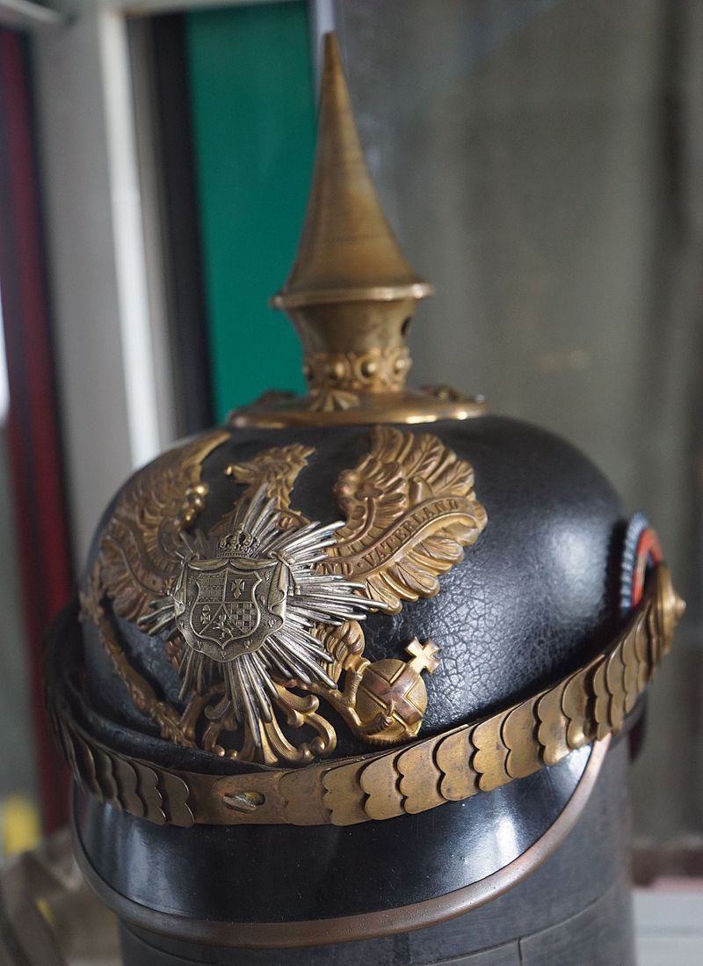
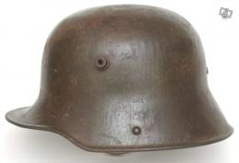
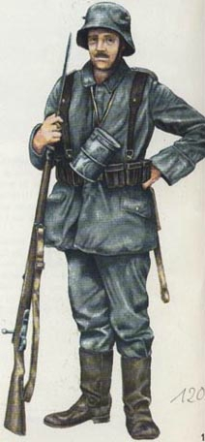
Casque d’infanterie allemand à partir de 1916
Uniforme d’infanterie allemand à partir de 1916
Casque d’officier allemand
1914 - 1918

Slide 8
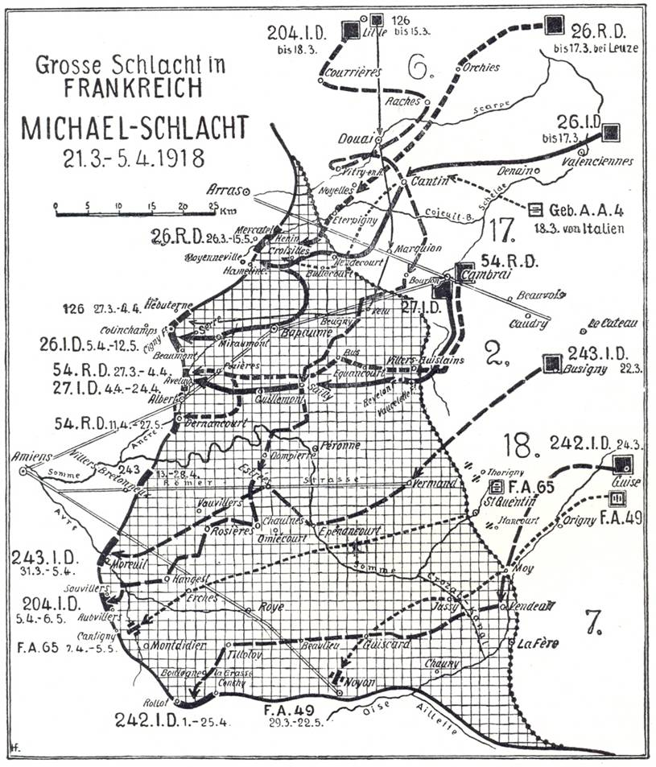
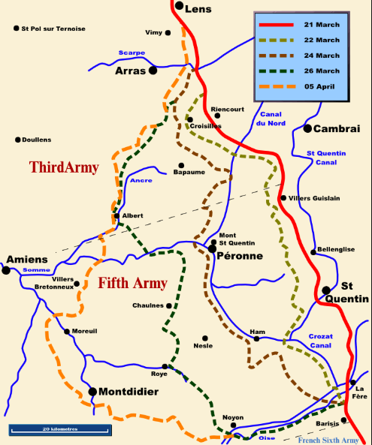
L’opération Michaël

Slide 9
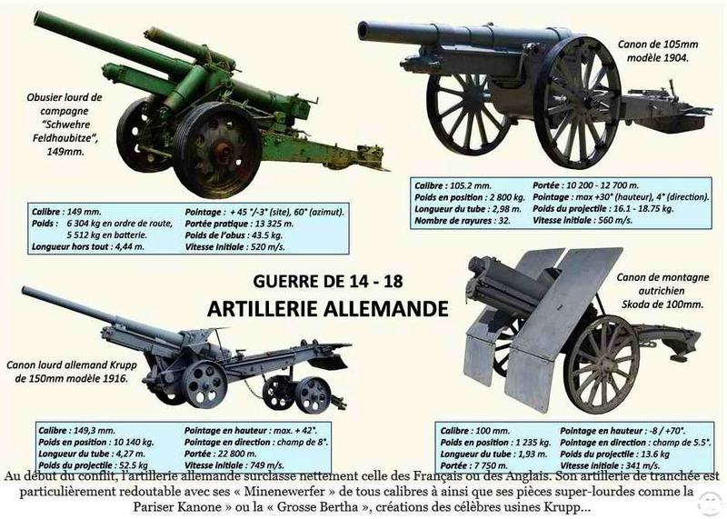

Slide 10
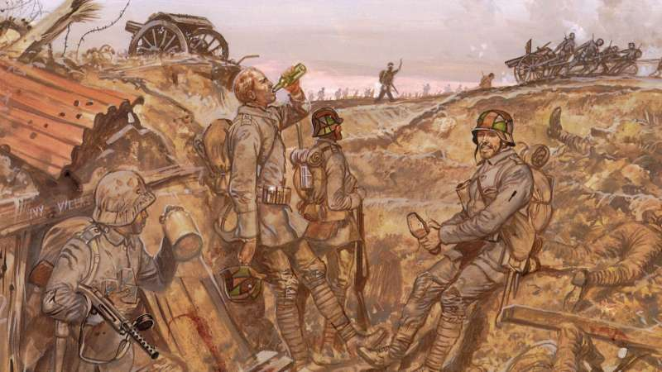
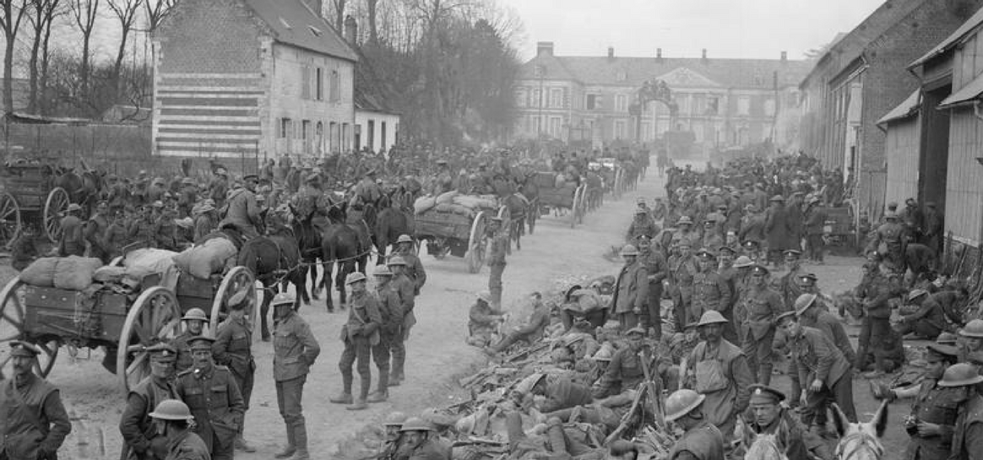
17th Division at Hénencourt as the V Corps reserve after evacuation, 26 March 1918.
L’opération Michaël
est déclenchée le 21 mars 1918

Slide 11
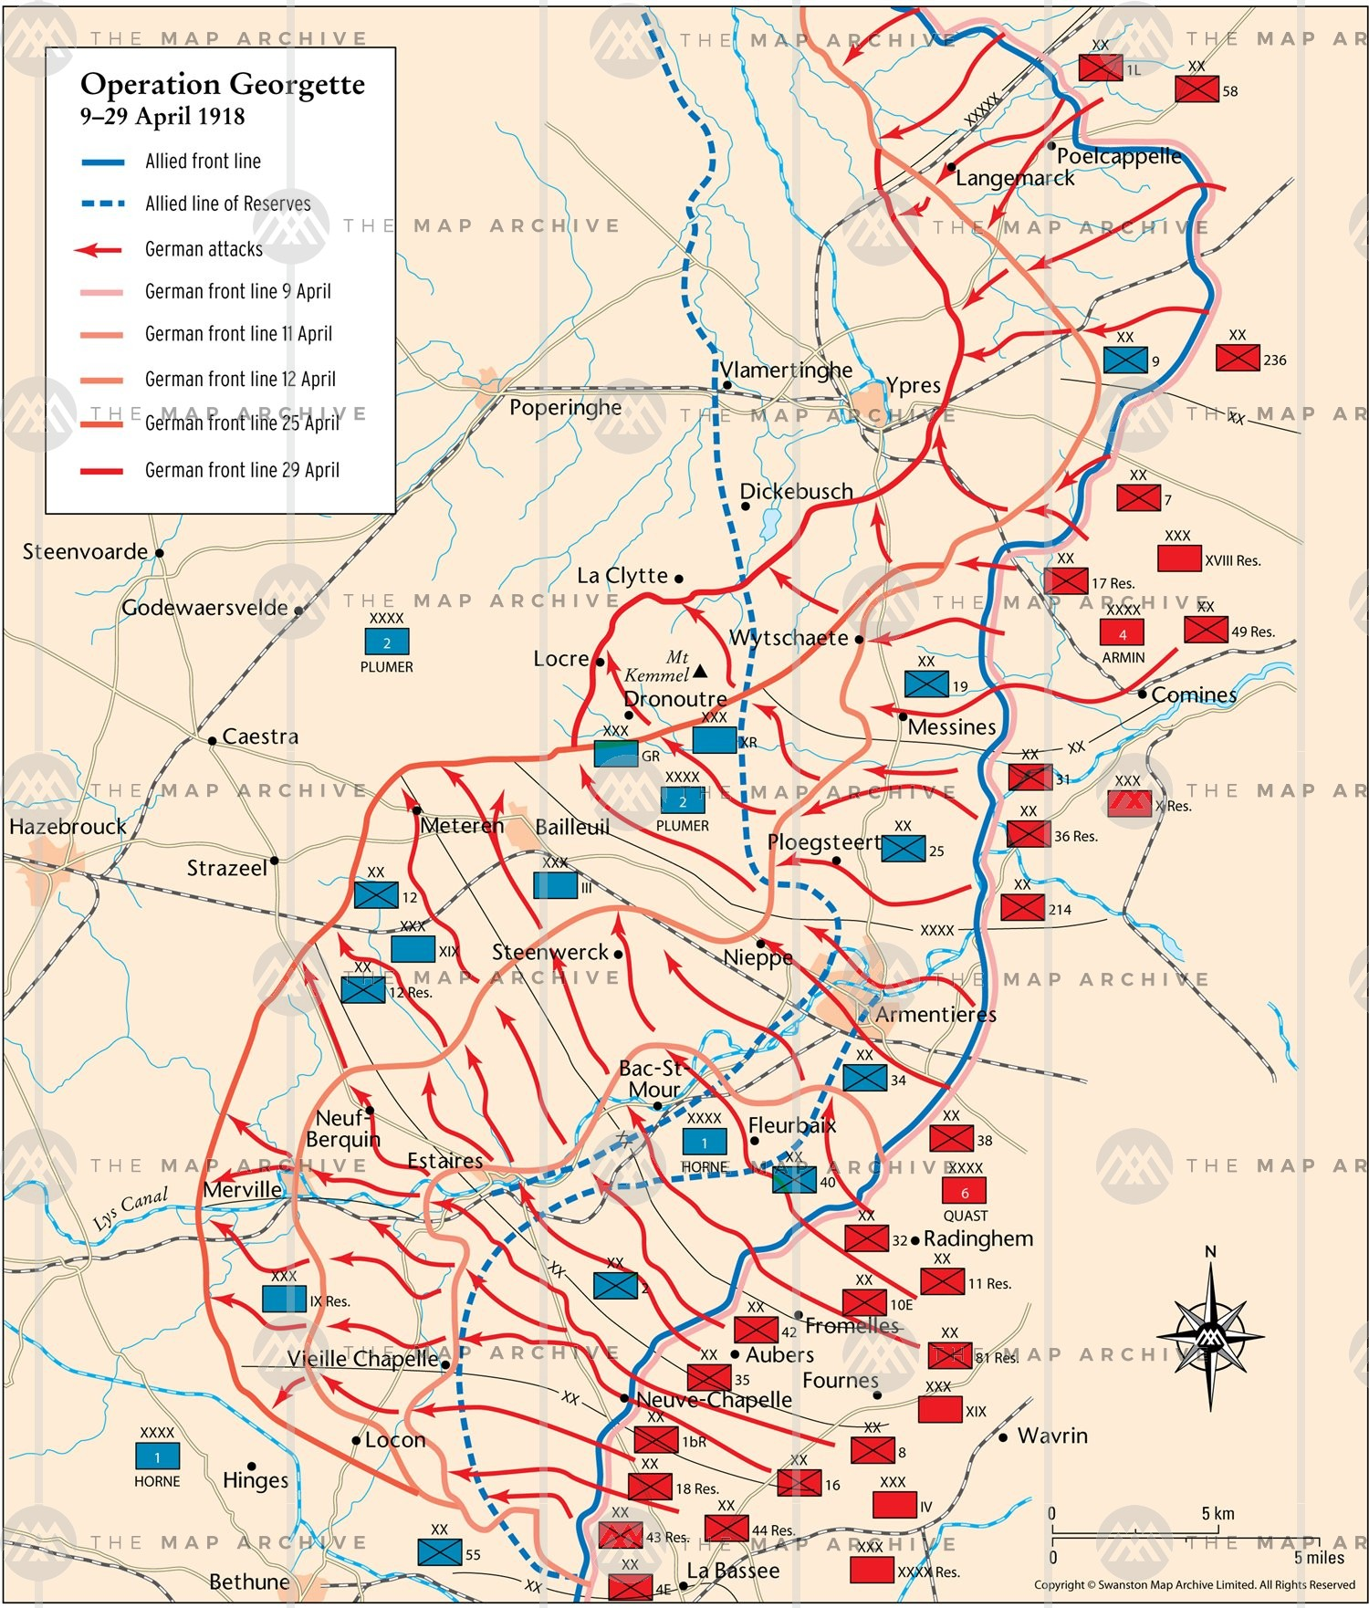
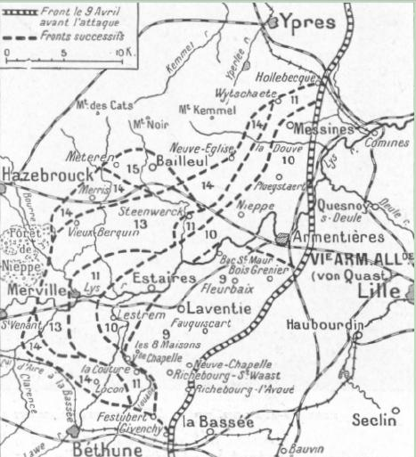
L’opération Georgette ou bataille de la Lys lancée le 9 avril 1918

Slide 12
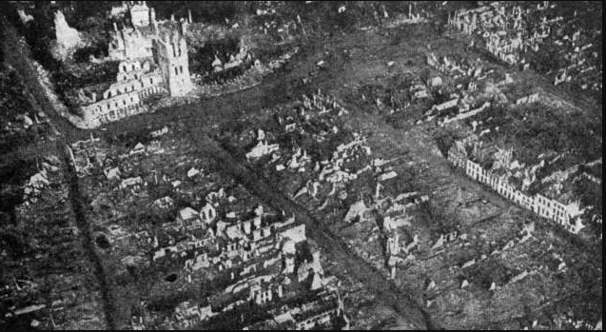
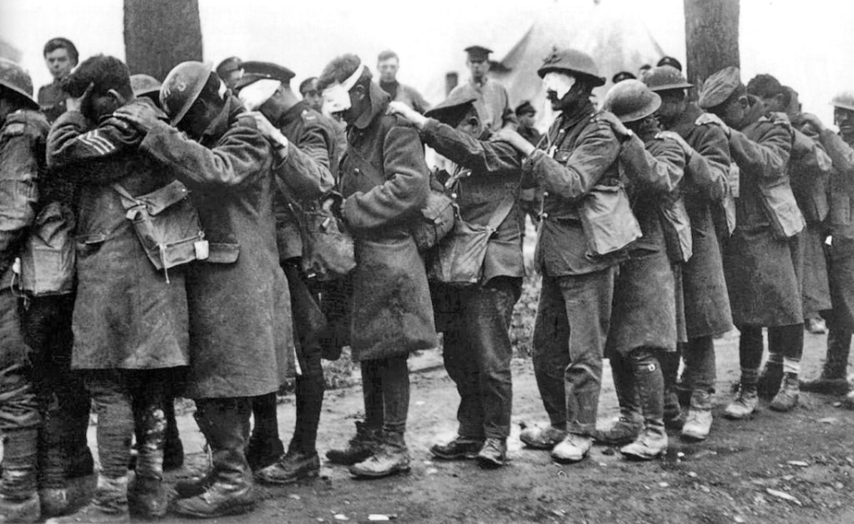
La ville d’Ypres dévastée
Troupes de la 55e division britannique aveuglées
par les gaz, 10 avril 1918.

Slide 14
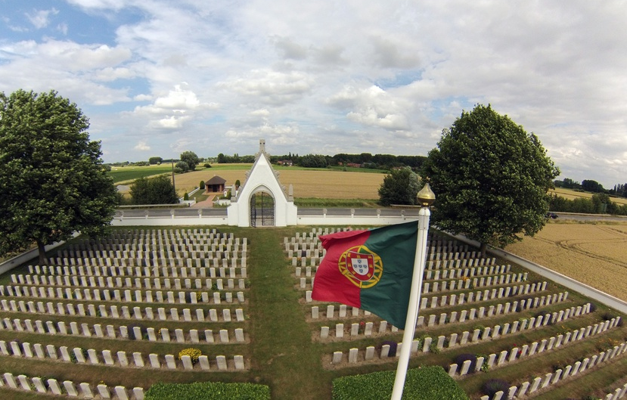
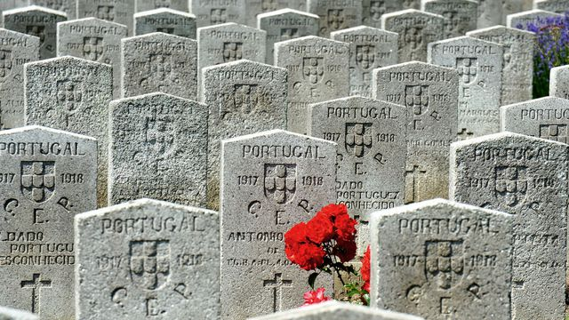
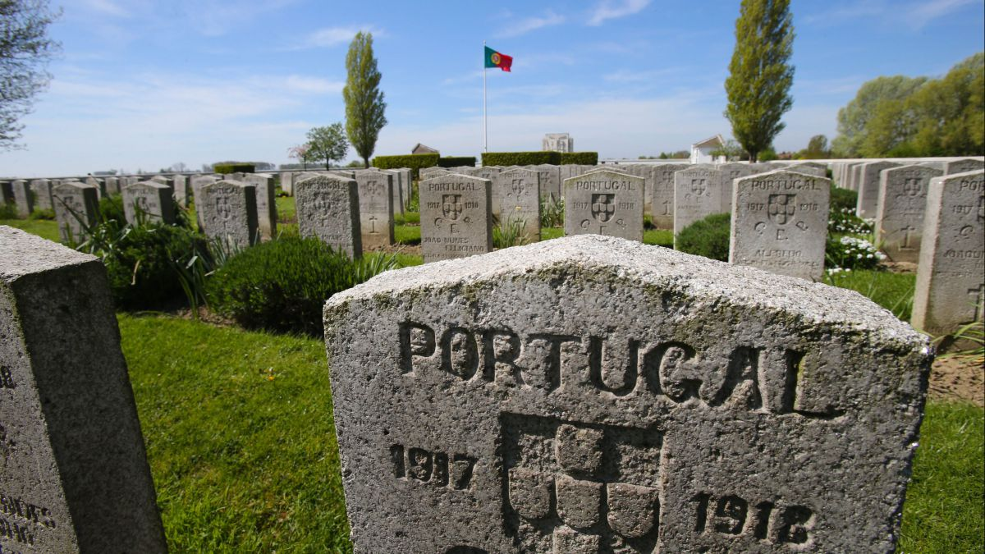
Le cimetière militaire portugais de Richebourg

